Slide 1
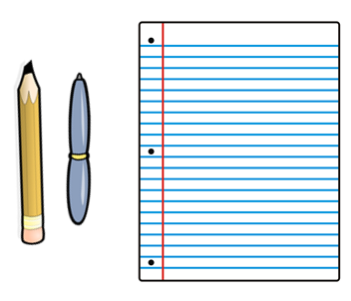
Therefore Notizen
Therefore = that’s why; that’s the reason
deshalb, deswegen, darum & daher
This conjunction requires an inversion of verb & subject in the second clause.
Not the same as subordinating conjunctions.
Zum Beispiel:
Der Hund isst zu viel, deshalb ist er dick.
The dog eats too much, that’s why he’s fat.
Sie ist sehr nett, deshalb hat sie viele Freunde.
She is really nice, that’s why she has a lot of friends.
Du hast viel studiert, deshalb hast du ein A.
You have studied a lot, that‘s why you have an A.

